Slide 1
设计与建造Ⅱ·可展机构
课程报告五
设计与建造二班五组
刘宇轩 张佳瑜 罗松寒
冒惠敏 郭伟祺 白 韬
Notes:
老师，同学们大家好，我是二班五组组长刘宇轩，我们组的组员有…
本次研讨课我们将对课程报告二中要求的内容做概要性的汇报，并展示我们所做的工作以及遇到的困难，和接下来的工作规划。

Slide 2
可展结构——静力学分析及改良
聚乳酸材料
属性 | 数值 | 单位
弹性模量 | 3160000000 | N/m^2
中泊松比 | 0.32 | 无
中抗剪模量 | 1190 | N/m^2
张力强度 | 75000000 | N/m^2
屈服强度 | 54-170 | mPa
热膨胀系数 | 0.002256 | W/(mk)

Slide 3
可展结构——静力学分析及改良
铝合金材料
属性 | 数值 | 单位
弹性模量 | 10^7 | N/m^2
中泊松比 | 0.3897 | 无
中抗剪模量 | 2.7*10^10 | N/m^2
张力强度 | 75000000 | N/m^2
屈服强度 | 2.5*10^12 | N/m^2
热膨胀系数 | 4.5*10^(-5) | W/(m*k)

Slide 4
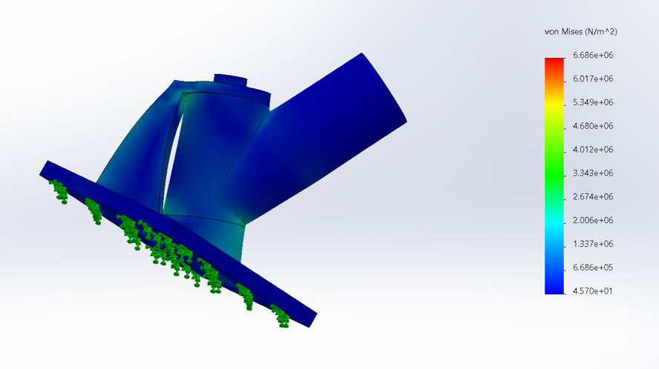
可展结构——静力学分析改良

Slide 5
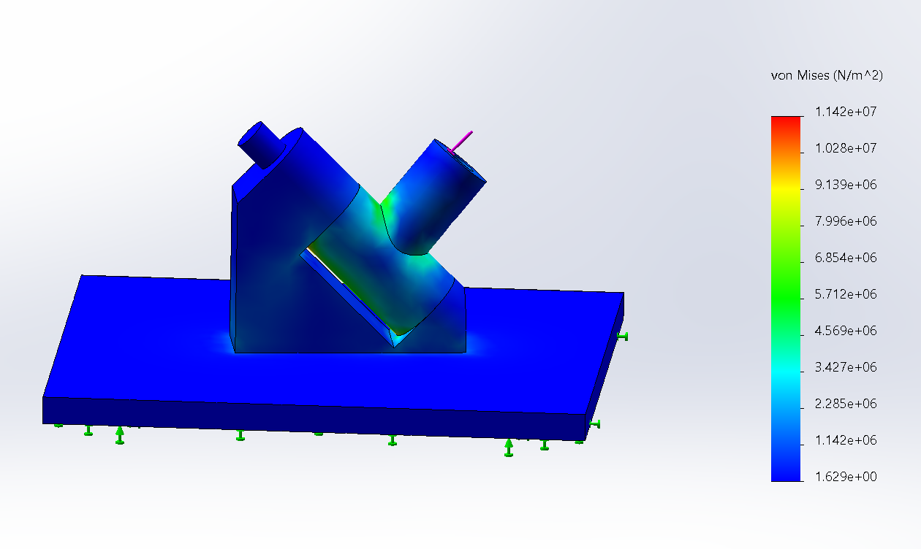
可展结构——静力学分析改良

Slide 6
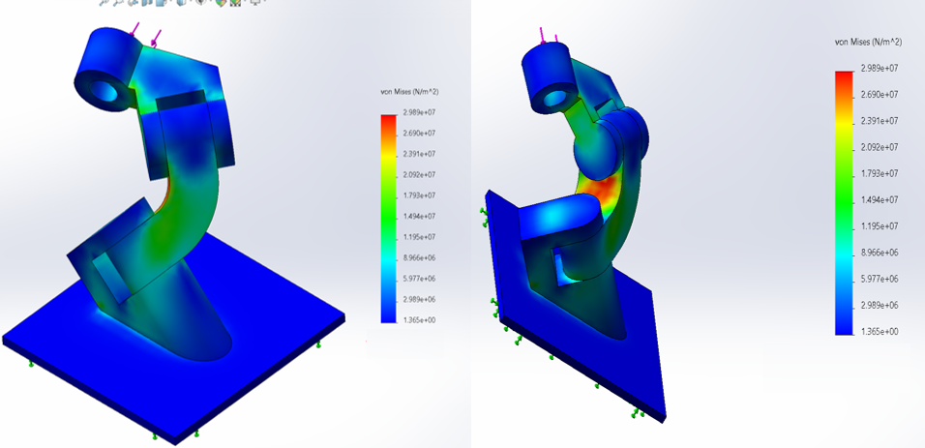
可展结构——静力学分析及改良

Slide 7
零件需求
零件 | 尺寸/mm | 数量
3D打印材料 | / | /
Ⅰ类转动副的连接轴 |  | 6
Ⅱ类转动副的连接轴 |  | 6
球副的连接轴 |  | 24
亚克力板 | 230*230*4 | 6
杆 | d=5 h=180 | 12
螺栓 | M3*10 | 4*4*6
剪式升降机构 | 100*100*h | 1
转盘轴承 | d=600 | 1
3D打印材料价格 120/kg 预计消耗 0.5kg
（未包含打印加工费用）
Notes:
为了实现可展多面体的构造，我们选择Bricard机构，前面组已经非常详尽地阐述了bricard机构，再次不做赘述，我们选择的是采用15转动副和9个球副的自由度为1的方案，下面我们将阐述各顶点坐标的计算和运动副的位置和轴线，以及自由度的确定。

Slide 8
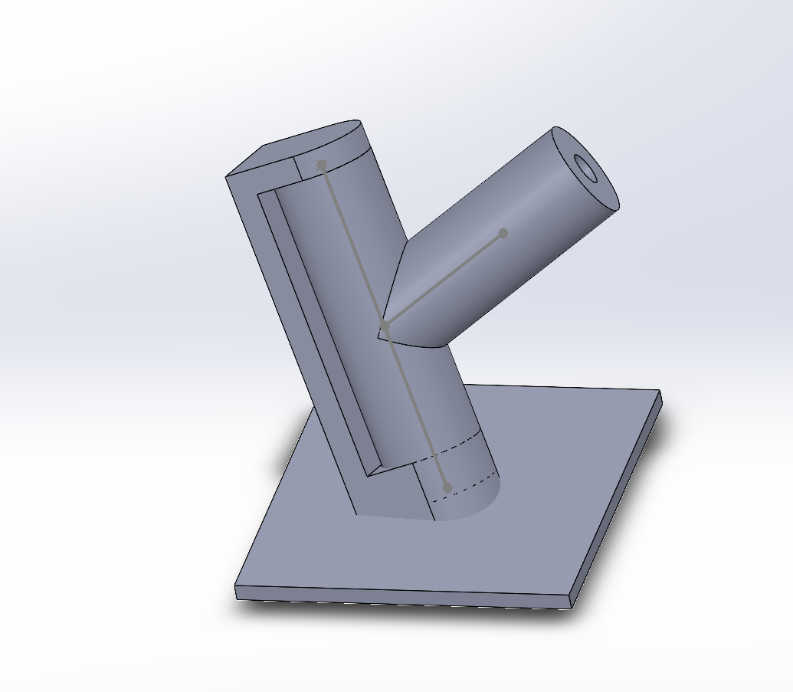
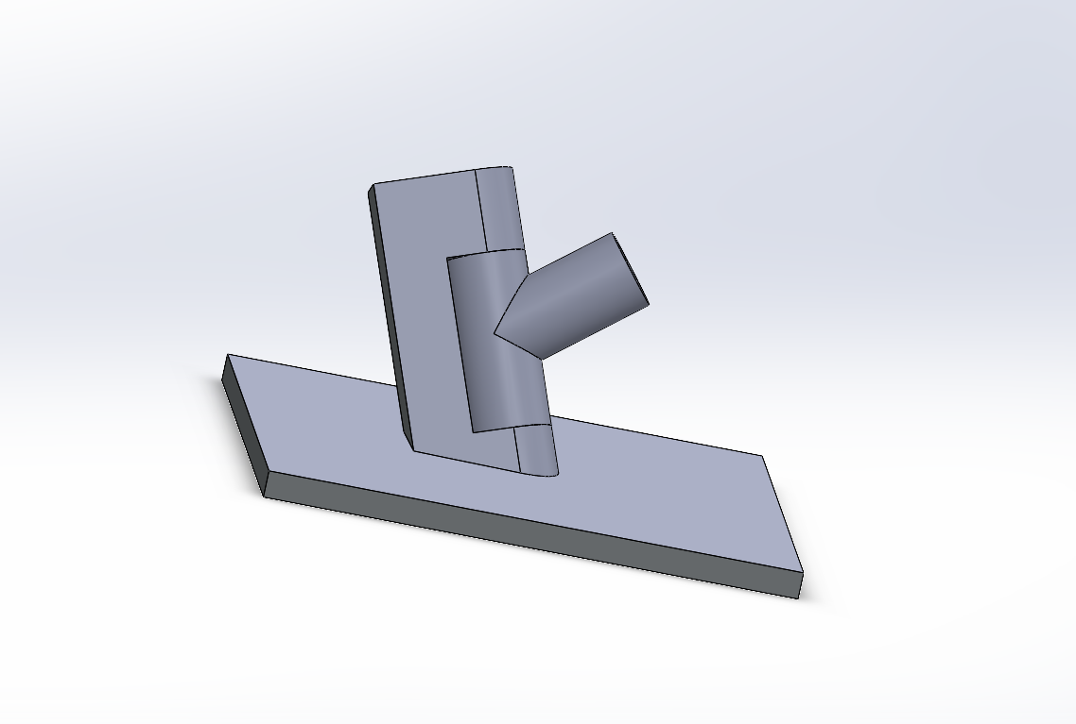
可展结构——零件的solidworks建模——I类转动副（修改）
Ⅰ类转动副
与连杆夹角：108.43494882°
转动副扭角：34.78648675°
距离：198.39353613mm

Slide 9
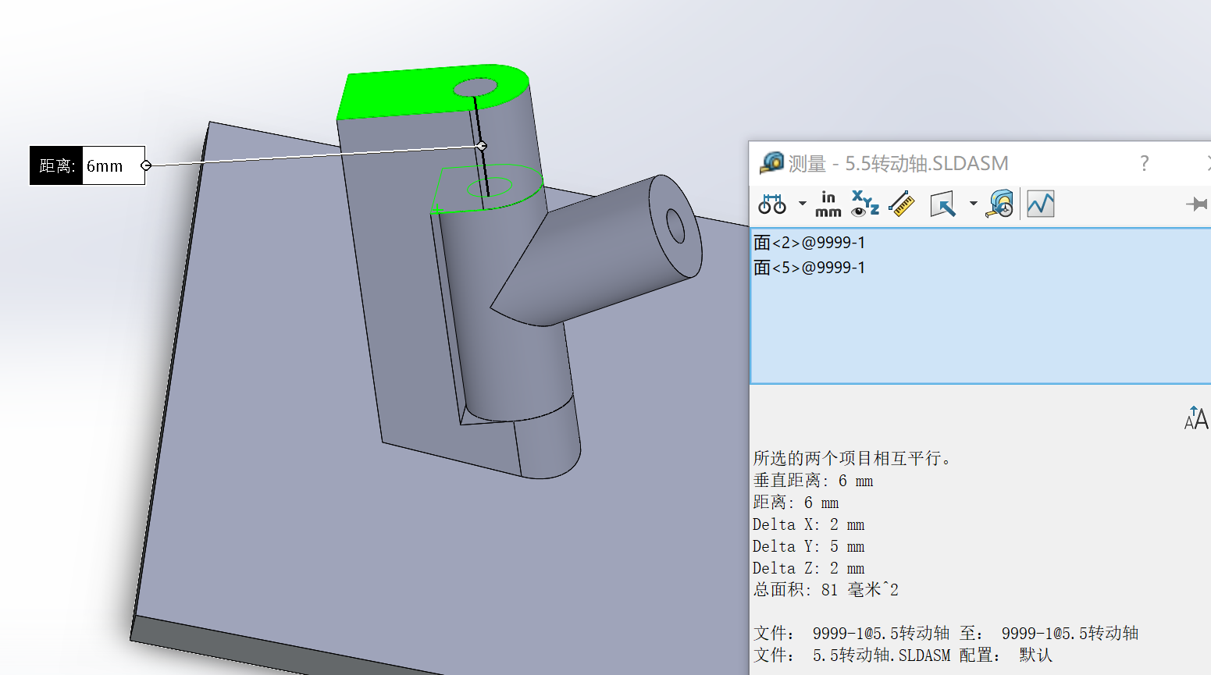
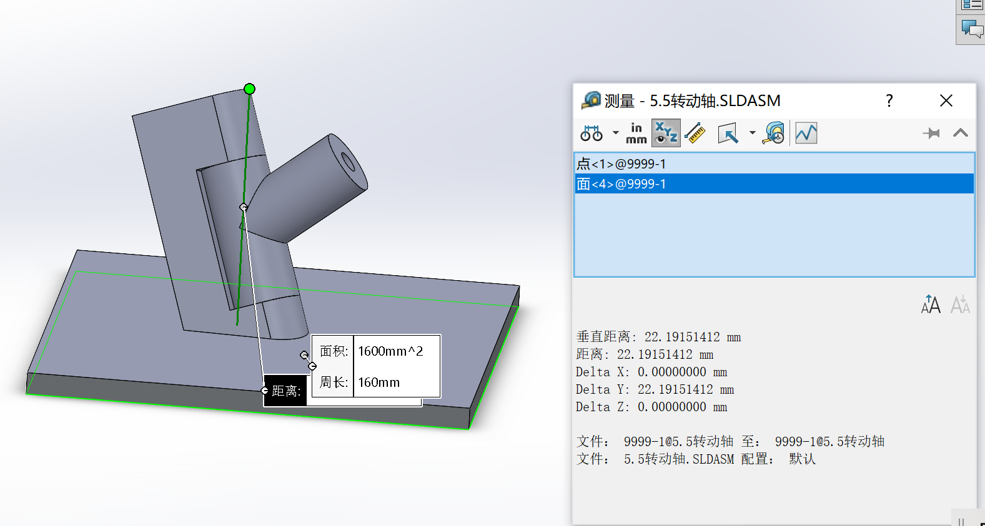
可展结构——零件的solidworks建模——I类转动副（修改）
Ⅰ类转动副
与连杆夹角：108.43494882°
转动副扭角：34.78648675°
距离：198.39353613mm

Slide 10
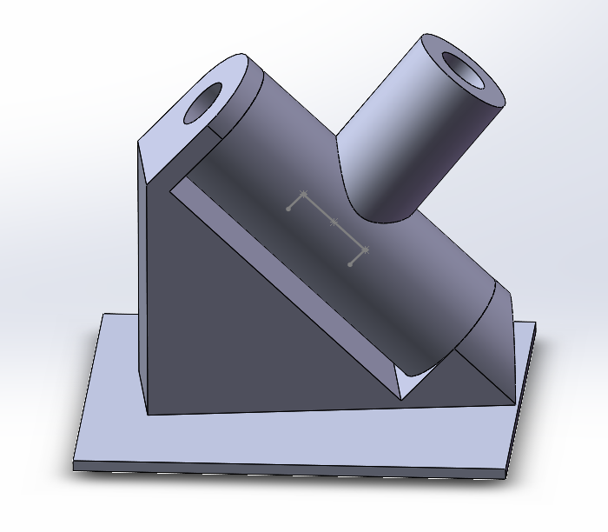
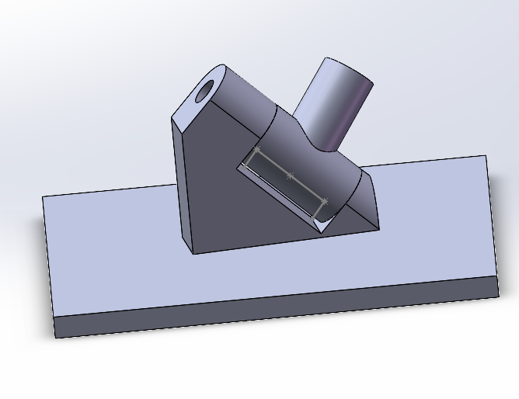
可展结构——零件的solidworks建模——Ⅱ类转动副修改
Ⅱ类转动副
与连杆夹角：95.57617619 °
转动副扭角：34.78648675°

Slide 11
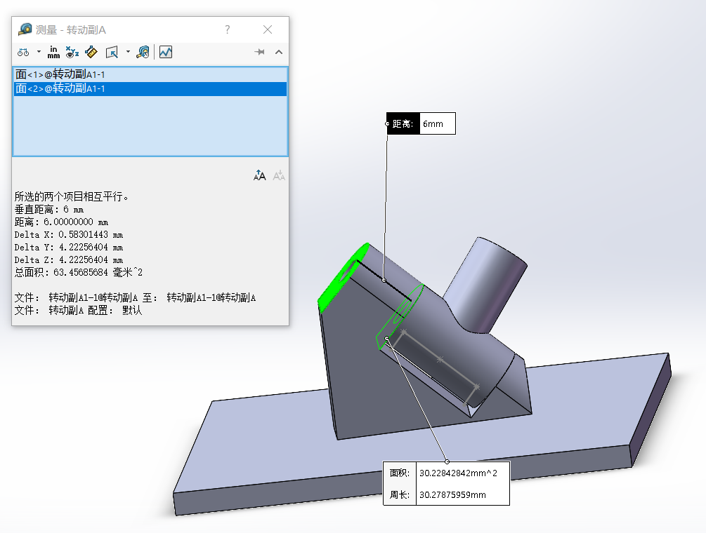
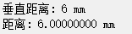
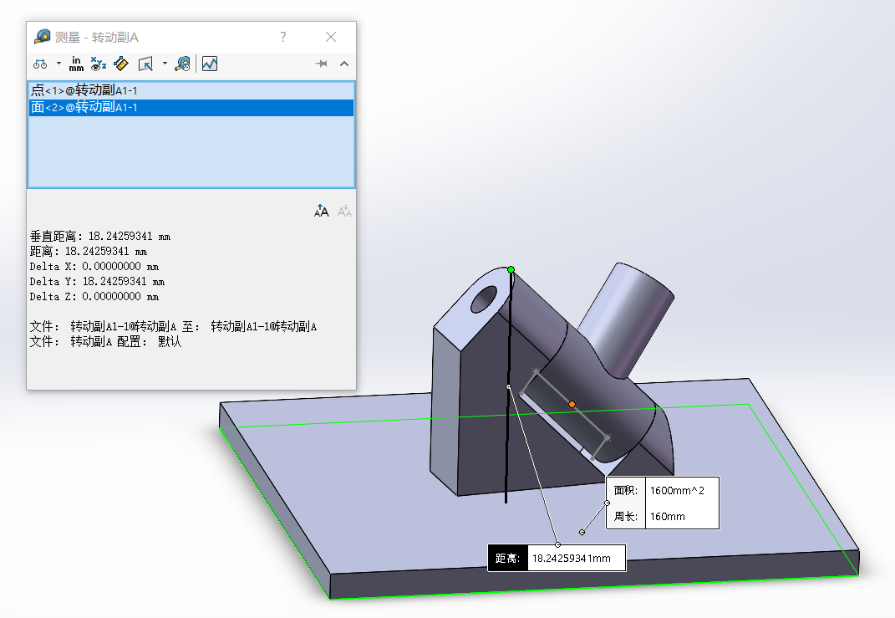
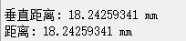
可展结构——零件的solidworks建模——Ⅱ类转动副修改
Ⅱ类转动副
与连杆夹角：95.57617619 °
转动副扭角：34.78648675°

Slide 12
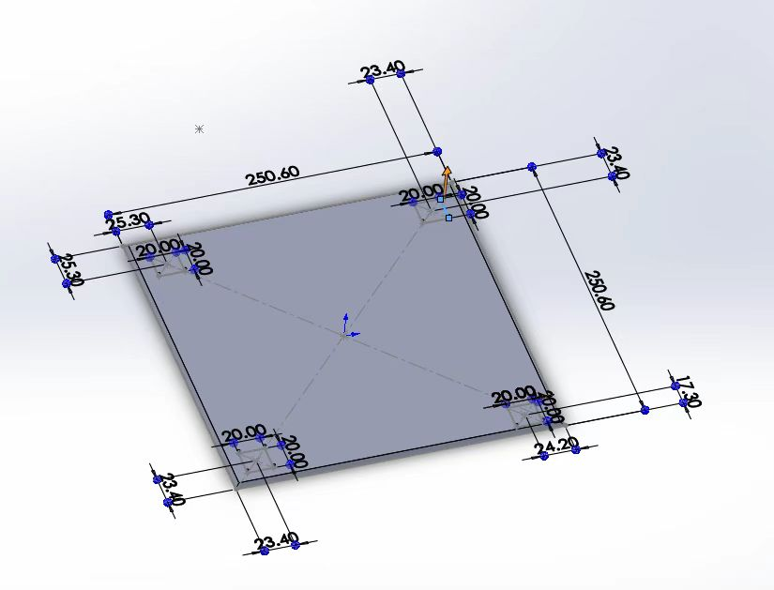
可展结构——转动副位置的确定
根据调整后的转动副大小，
确定转动副合适位置，满足打印要求

Slide 13
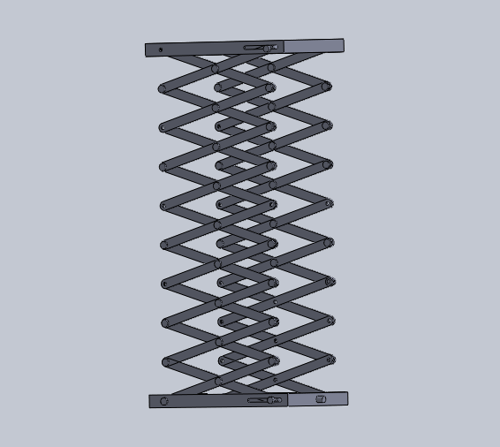
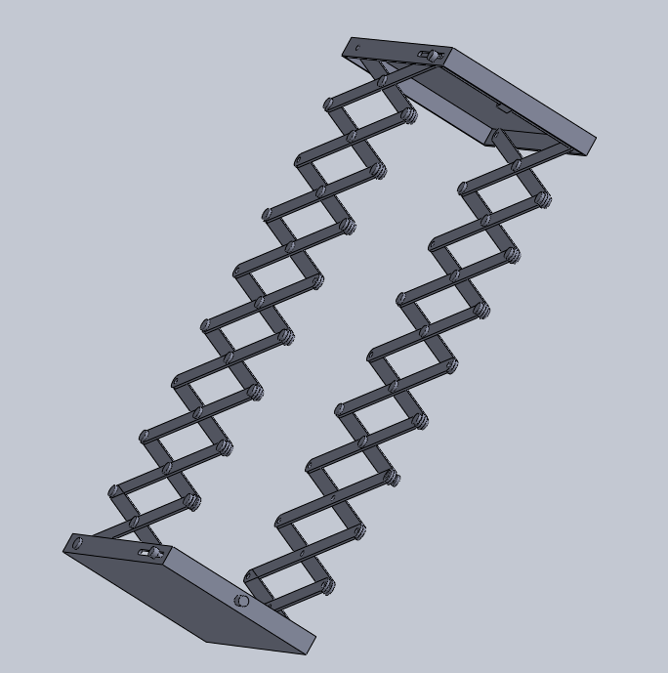
剪式升降机构

Slide 14
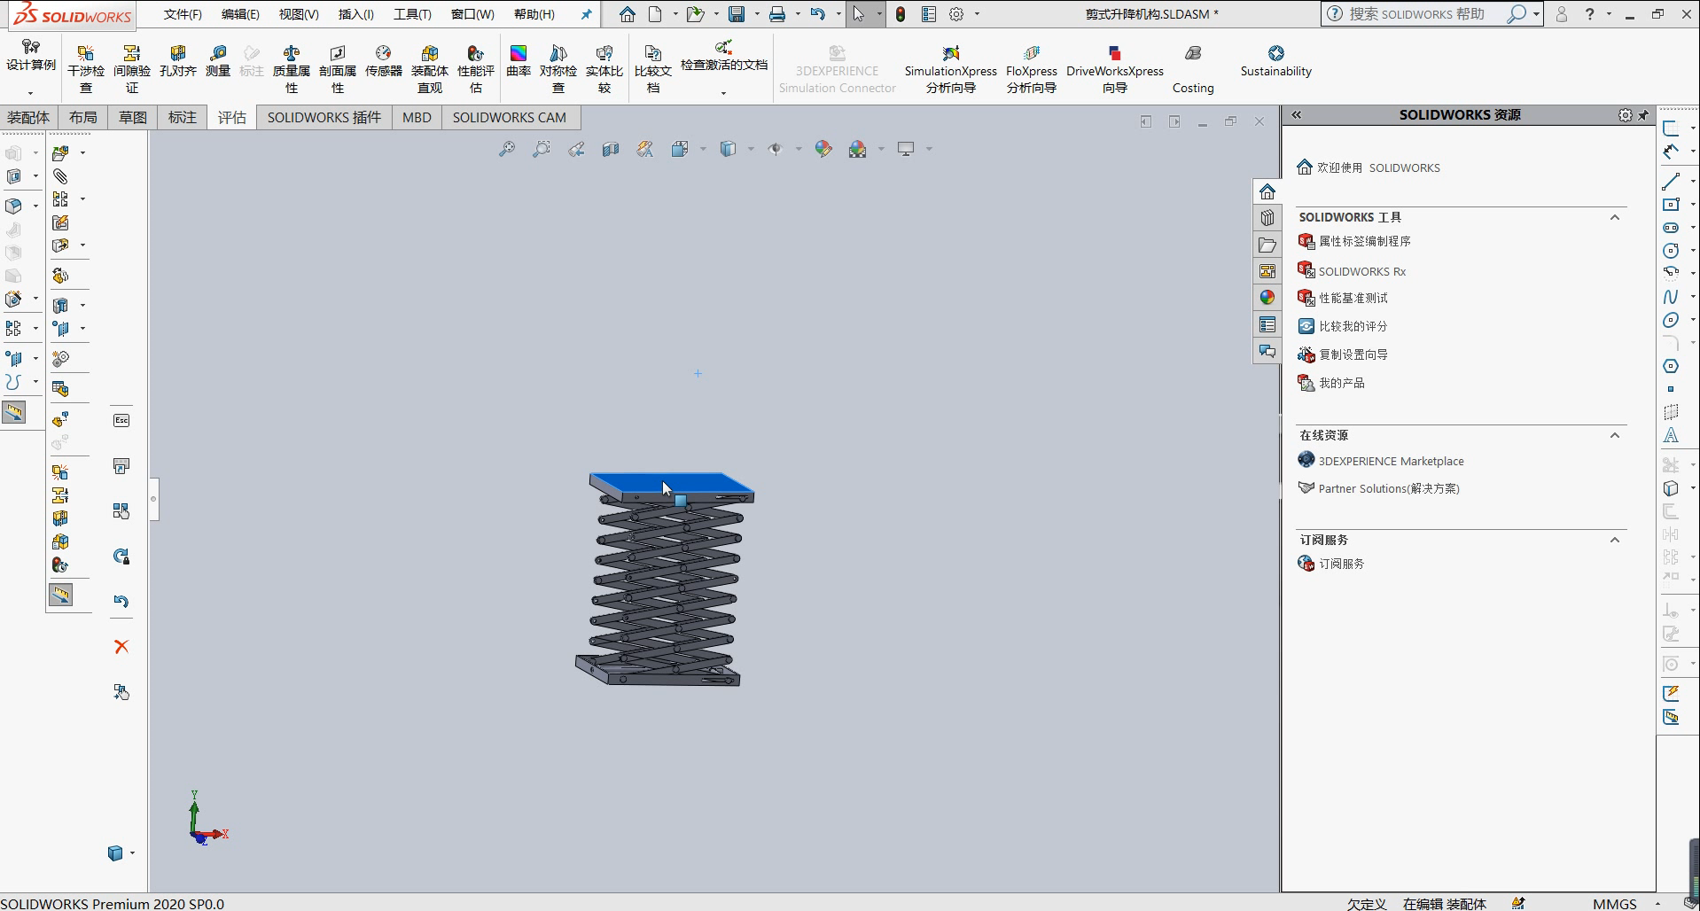
剪式升降机构

Slide 15
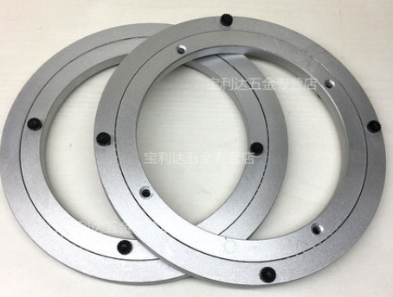
转盘轴承

Slide 16
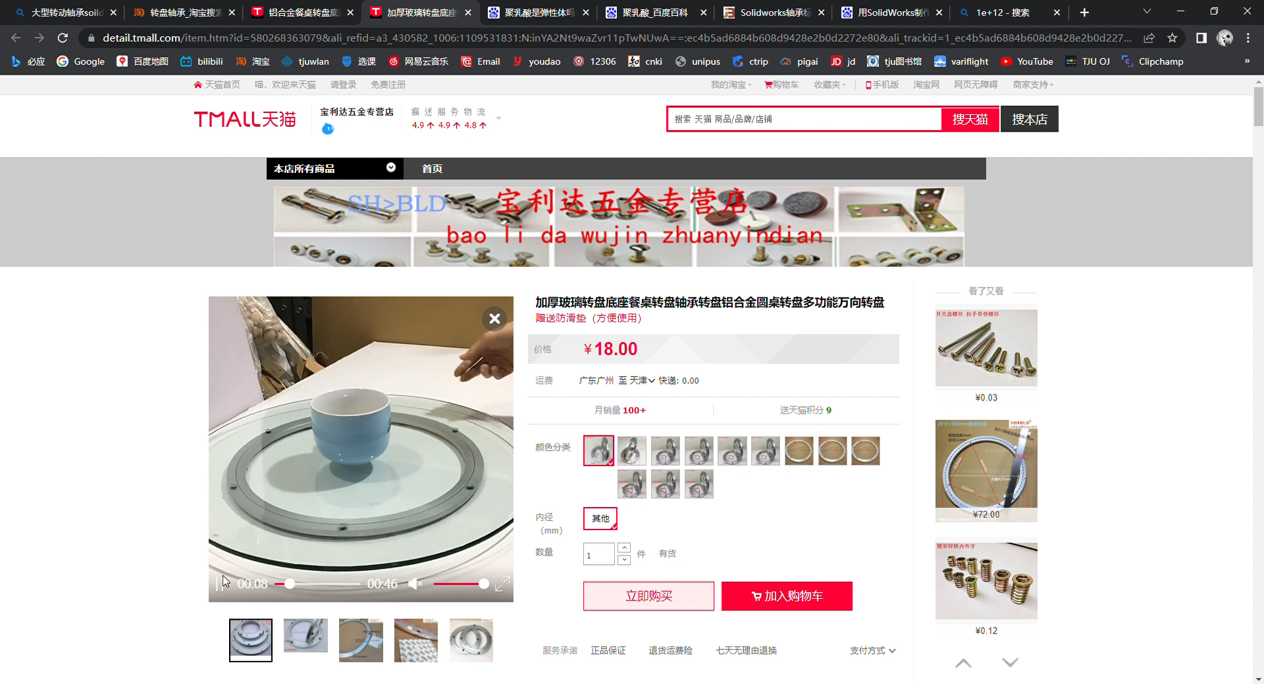
转盘轴承

Slide 17
可展结构——任务分配与合作
本周期小组对上次内容进行完善，做实物前的准备内容。
刘宇轩：驱动机构设计制作，转动副修改。
张佳瑜：Ⅱ类转动副计算修改调试。
罗松寒：静力学仿真分析，转动副调试。
白韬：材料清单统计。
郭伟祺：驱动机构设计制作。
冒惠敏： Ⅰ类转动副计算修改调试。

Slide 18
Thanks
敬请批评指正
Notes:
以上是我们本次研讨课展示的全部内容，敬请老师和同学们批评指正！

